Slide 1
TRIGONOMETRI
F. APLIKASI TRIGONOMETRI DALAM KEHIDUPAN SEHARI-HARI
By:
Siti Syarah Maulydia, M.Pd

Slide 2
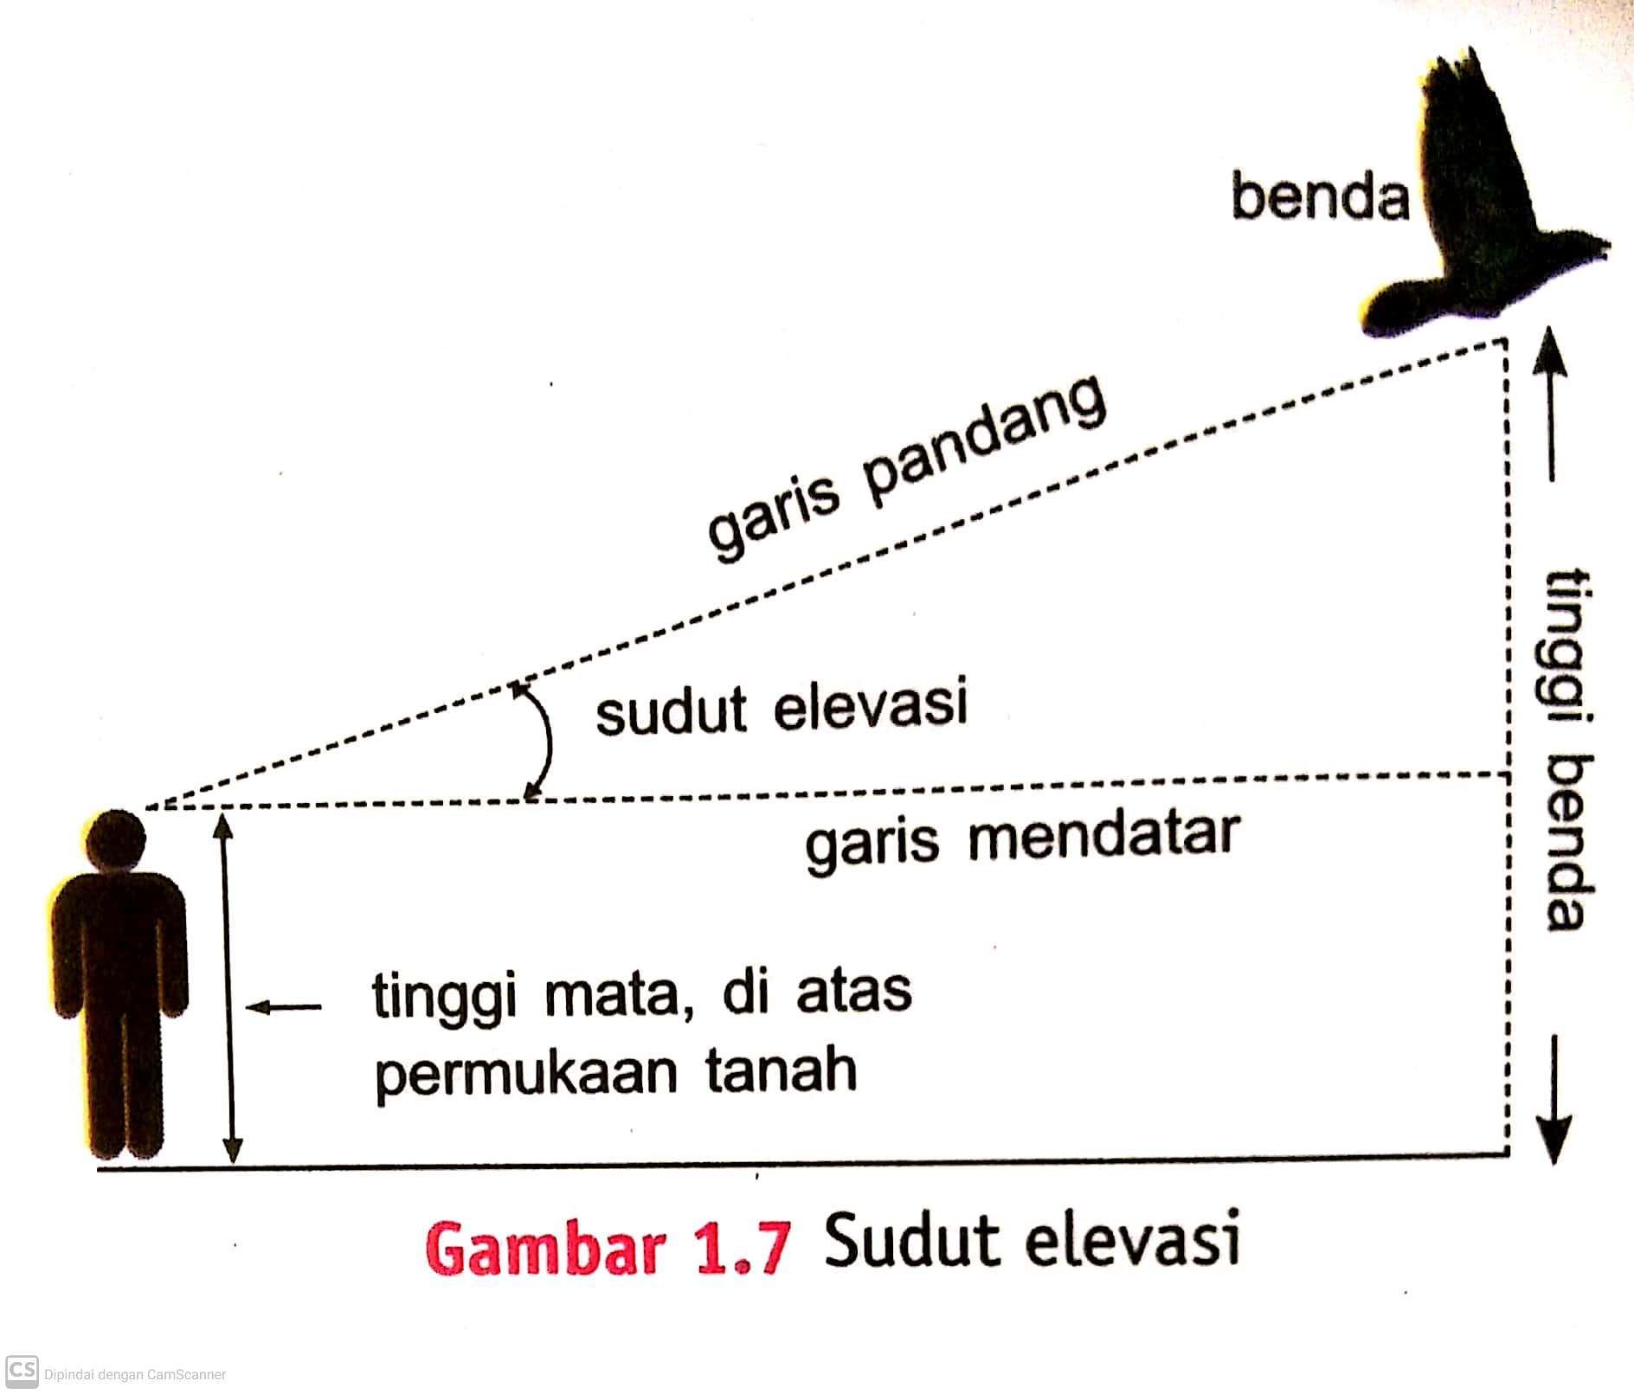
SUNDUT ELEVASI
Sudut Elevasi merupakan sudut yang melevasi garis pandangmu
Jika kamu mendongak untuk melihat sebuah benda, misalnya burung di angkasa, bendera yang berkibar dan layangan.
Sudut yang dibentuk antara garis mendatar dan garis pandang disebut SUDUT ELEVASI

Slide 3
CONTOH
UJI KOMPETENSI 1.8 HALAMAN 34 NO 2
Seorang anak dengaan tinggi 170 cm berdiri menghadap Menara setinggi 30 meter dengan sudut elevasi sebesar 35$°$. Tentukan jarak antara anak dengan Menara!
PENYELESAIAN :
Diketahui : Tinggi Anak = 170 cm = 1,7 meter
Tinggi Menara = 30 meter
Sudut Elevasi = 35$°$
Ditanya : Jarak anak dengan Menara Jawab :
BC = Tinggi Menara – Tinggi Anak
= 30 – 1,7
= 28,3 meter
C
30 meter
A
35$°$
B
1,7 meter
$$\tan{35°}=\frac{BC}{AB}$$
$$\tan{35°}=\frac{28,3}{AB}$$
$AB=28,3 ×\tan{35°}$ $AB=28,3 ×0,7$
$$AB=19,81 meter$$
Jadi, jarak antara anak dengan Menara adalah 19,81 meter

Slide 4
SUNDUT DEPRESI
Sudut yang dilewati garis pandang ketika didepresikan dari garis mendatar.
Jika kamu menunduk untuk melihat sebuah benda, misalnya Ketika kita sedang melihat kucing dilantai atau pilot yang melihat landasan pacu penerbangan.
Sudut yang dilewati garis pandang Ketika didepresikan dari garis mendatar disebut SUDUT DEPRESI.

Slide 5
CONTOH
UJI KOMPETENSI 1.8 HALAMAN 35 NO 15
Dua buah benda diletakkan di sisi yang sama dari suatu Menara. Sudut depresinya dari puncak Menara berturut-turut adalah 45$°$ dan 60$°$. Jika tinggi Menara adalah 300 m, carilah jarak antara kedua benda.
PENYELESAIAN :
Diketahui : Tinggi Menara = 300 meter
Sudut Depresi I = 45$°$
Sudut Depresi II = 60$°$
Ditanya : Jarak antara kedua benda Jawab :
D
45$°$
$$60°$$
300 m
A
B
C
$$\tan{45°}=\frac{AB}{AD}$$
$$\tan{45°}=\frac{AB}{300}$$
$AB=300 ×\tan{45°}$ $AB=300×1$
$$AB=300 meter$$
$$\tan{60°}=\frac{AC}{AD}$$
$$\tan{60°}=\frac{AC}{300}$$
$AC=300 ×\tan{60°}$ $AC=300×1,732$
$$AC=519,6 meter$$
$$BC=AC−AB$$
= 519,6 – 300
= 219,6 meter
Jadi, jarak antara kedua benda tersebut adalah 219,6 meter.

